Slide 1
Телебачення
Підготував учень 9 – Г класу
Хобта Вячеслав

Slide 2
Зміст
Вступ
Історія телебачення в Україні
Рейтинг телеканалів України.
Інтер :
Засновники
Політичний вплив на канал
Логотипи канала
Висновок

Slide 3
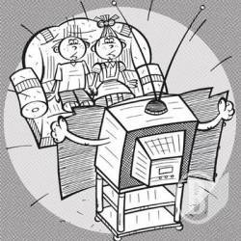
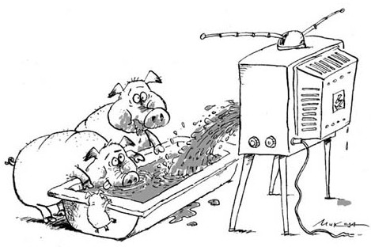
Вступ
Телеба́чення — загальний термін, що охоплює всі аспекти технології та практичної діяльності, пов'язаних з передачею зображень із звуковим супроводом на далекі віддалі. Телебачення є потужним засобом комунікації, засобом масової інформації. Водночас, у вужчому сенсі під телебаченням розуміють галузь техніки і відповідної технічної науки.

Slide 4
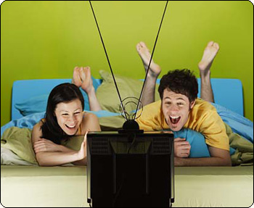
Історія телебачення в Україні
Перші телевізійні пересилання здійснено у 1925 р. в Англії й США, згодом у Німеччині й СРСР (1931); в Україні працювали короткометражні механічні телепересилачі в Одесі, Києві й Харкові , з 1932 телефільми, з 1934 зі звуковим супроводом. Перші телевізійні пересилання за електронною системою з високою чіткістю зображення розпочато 1951 у Харкові (у Москві з 1946) групою радіоаматорів під керівництвом В. Вовчанка. З кінця 1951 почав діяти телецентр у Києві

Slide 5
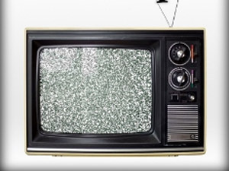
Історія телебачення в Україні
З лютого 1960 почався регулярний обмін телепрограмами між Москвою і Києвом, а з 1961 між Києвом й іншими містами СРСР. З 1967 телецентри УРСР тільки приймали кольорові пересилання, а з 1969 Київський, а з 1976 також і Львівський телецентри пересилають кольорові програми. З 1978 всі пересилання центральної програми з Москви кольорові.

Slide 6
Рейтинг телеканалів України
За даними за минулий тиждень, Інтер займає перше місце серед українських телеканалів. У спину йому дихає 1+1, який лідирував протягом лютого, а Новий канал вилетів з Топ-3.
Відповідні дані на Корреспондент.net опублікувала компанія GfK. Рейтинг був складений за часткою телеперегляду (Shr%) за аудиторією 18-54 у містах 50 тис.+ за період з 7 по 13 березня.
Інтер покращив свій показник на рекордні 2,17%, піднявшись на перше місце з другого з часткою 12,42%.
1+1 за тиждень також продемонстрував успіх, піднявшись на друге місце з третього з часткою 11,13%, зростання якої склало 0,96%.

Slide 7
Рейтинг телеканалів України
На четвертому місці опинився Новий з показником 9,96%. Падіння частки майже на 1% і успіх конкурентів витіснили його з Топ-3.
ICTV піднявся з шостого місця на п'яте, зменшивши при цьому показник на 0,25% до 8,11%.
Топ-6 найбільших телеканалів замикає ТРК Україна, також демонструючи падіння - на 0,69% до 7,75%.
Перший національний за цією аудиторією залишається на 13-му місці з часткою 1,24%. За загальнонаціональною панеллю показники НТКУ вищі.

Slide 8
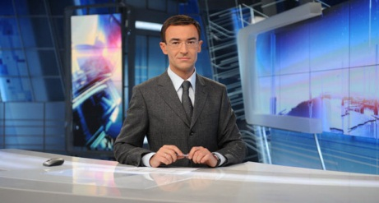
Інтер
Перший канал України

Slide 9
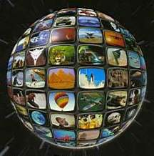
Засновники
Засновниками каналу — а точніше ЗАТ «Українська Незалежна ТБ-Корпорація», що мовить під логотипом «Інтера» — спочатку були Асоціація «Діловий світ» — 51 %, ТОВ «Пегас телебачення» — 20 % і російське ОРТ — 29 %. Фактично ж «Інтер» з часу заснування контролювався Ігорем Плужниковим. Плужников також контролював Асоціацію «Діловий світ». Оперативний менеджмент здійснювали — у 1996—2001 роках Олександр Зінченко, у 2001—2006 рр. — Владислав Ряшин. Службою новин керували — у 1997—2001 рр. Ганна Безлюдна, у 2001—2005 рр. — Олексій Мустафін.

Slide 10
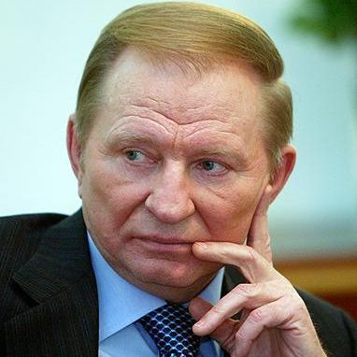
Політичний вплив на канал
Зберігаючи лідерські позиції в українському телепросторі, «Інтер» водночас перебував під значним політичним впливом адміністрації президента Леоніда Кучми та СДПУ(О). Це стало однією з причин різкого скорочення рейтингів каналу у 2004 році, за підсумками якого доля «Інтера» досягла лише 23,4 % (порівняно з 27,7 % у 2003 р.) Однак ситуація була значною мірою виправлена після Помаранчевої революції — за перші 7 місяців 2005 року середня доля знову перевищила 26 %.

Slide 11
Логотипи «Інтера»
Перший логотип каналу з 20 жовтня 1996 по 3 грудня 2000 року. Знаходився у правому нижньому куті.‎

Slide 12
Логотипи «Інтера»
Другий логотип каналу з 4 грудня 2000 по 23 серпня 2007 року. Знаходився у лівому нижньому куті, потім з 1 січня 2004 року був пересунутий у правий верхній кут.

Slide 13
Логотипи «Інтера»
Третій логотип каналу з 24 серпня 2007 по 12 лютого 2011 року. Знаходився у правому верхньому куті.

Slide 14
Логотипи «Інтера»
Четвертий логотип з 13 лютого 2011 по 4 вересня 2011. Знаходився там само.

Slide 15
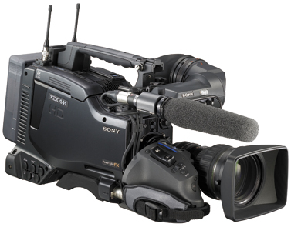
Логотипи «Інтера»
П'ятий логотип з 5 вересня 2011. Знаходився там само.

Slide 16
Висновок
Отже, телебачення не відємне у нашому житті. Воно є і потужним засобом комунікації, засобом масової інформації, і воно є приводом проведення свого часу.

Slide 17
Інформація взята
http://www.newsmore.net
http://www.google.com.ua/imgres.

